Slide 1
集中培训｜行程与费用证据
负责人决策简报｜动态网页证据查询 2026-10-23 14:00 UTC
有条件推荐
DENVER · 24人
已知费用含5%储备
$34,020.00
压力处置：票价在调整后上涨20%时，当前首选并非自动维持；转为 Chicago 24人，压力已知含储备 $35,977.54。
重要：场地、AV、茶歇、机构餐正式报价及团体房量仍待询价；$0为未计入占位，不代表免费。酒店/场地资质、采购、资金和RD 2036-A条款核验均未完成，因此只可批准继续补证，不可直接预订。
工作簿是可调整主文件；本PPT、Word、CSV是交付参数快照。

Slide 2
五城×两种人数：已知费用比较
总额不含尚未报价项目；排名仅为临时决策依据
城市 | 已知含储备 | 20%票价压力 | 未报价项余额 | 状态
Denver | $34,020.00 | $36,368.64 | $18,980.00 | 有条件/待补证
Chicago | $34,611.70 | $35,977.54 | $18,388.30 | 有条件/待补证
Phoenix | $38,093.33 | $41,021.57 | $14,906.67 | 有条件/待补证
Boston | $44,552.59 | $46,215.79 | $8,447.41 | 有条件/待补证
Seattle | $57,269.52 | $62,193.60 | $-4,269.52 | 超预算
排序规则：先选预算/差旅合规的较多人数组合；人数相同取含储备总额最低；完全并列按城市英文名。由于关键报价缺失，当前推荐是“临时、有条件”，不等于完整总价已低于上限。

Slide 3
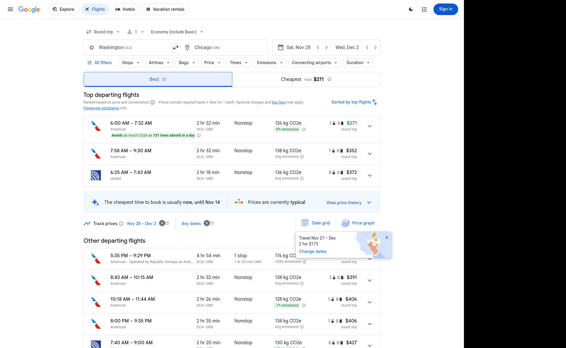
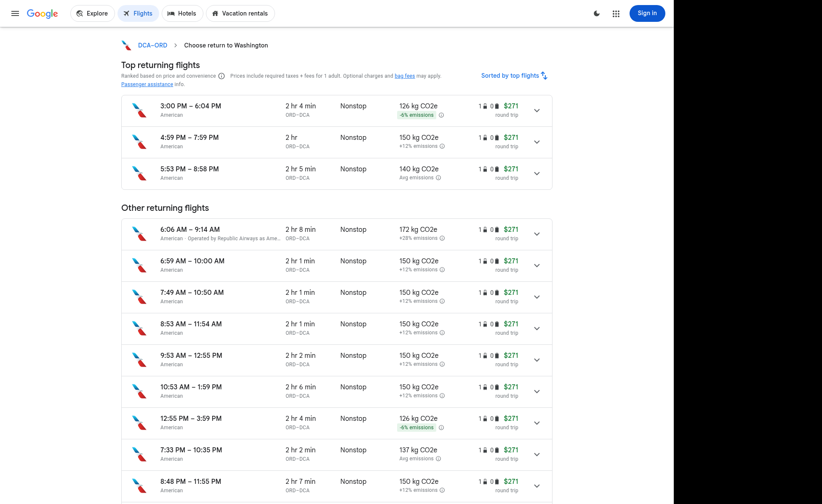
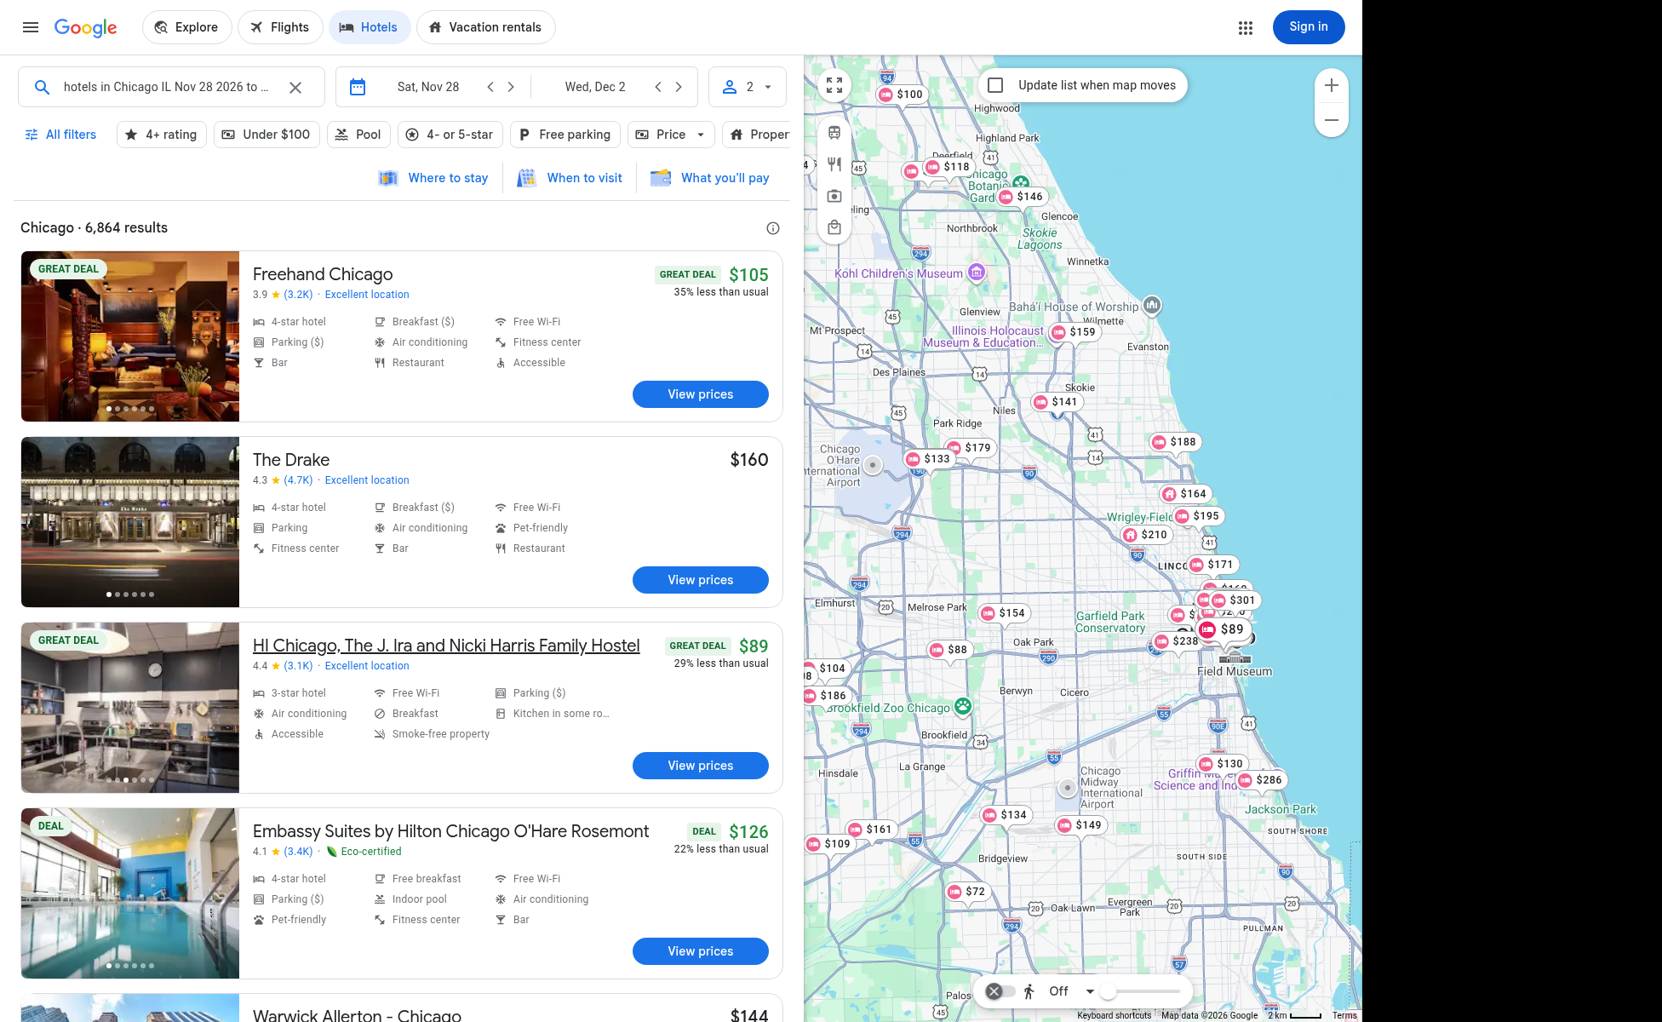
Chicago｜航班与住宿网页证据
DCA–ORD · 2026-11-28出发 / 2026-12-02返程 · 1名成人 · USD
预算采用机票 $271.00/人往返；酒店 Embassy Suites by Hilton Chicago O'Hare Rosemont $126.00/房夜起。酒店页默认2旅客/1房并标示免费早餐；仅作为每房起价代理，不能证明单人价格或24间房量。最终房型、单人入住、税费和团体房量须书面确认。
航班来源：https://www.google.com/travel/flights?hl=en&curr=USD
酒店来源：https://www.google.com/travel/search?hl=en&gl=us&curr=USD
查询：2026-10-23 14:00 UTC。Google Flights称价格含1名成人必需税费，行李等可另收费；Google Hotels截图为默认2旅客/1房的动态起价，预算将其作为每房代理，单人入住和团体房量待书面确认。截图为真实页面，未表示已预订或有余票/房量。

Slide 4
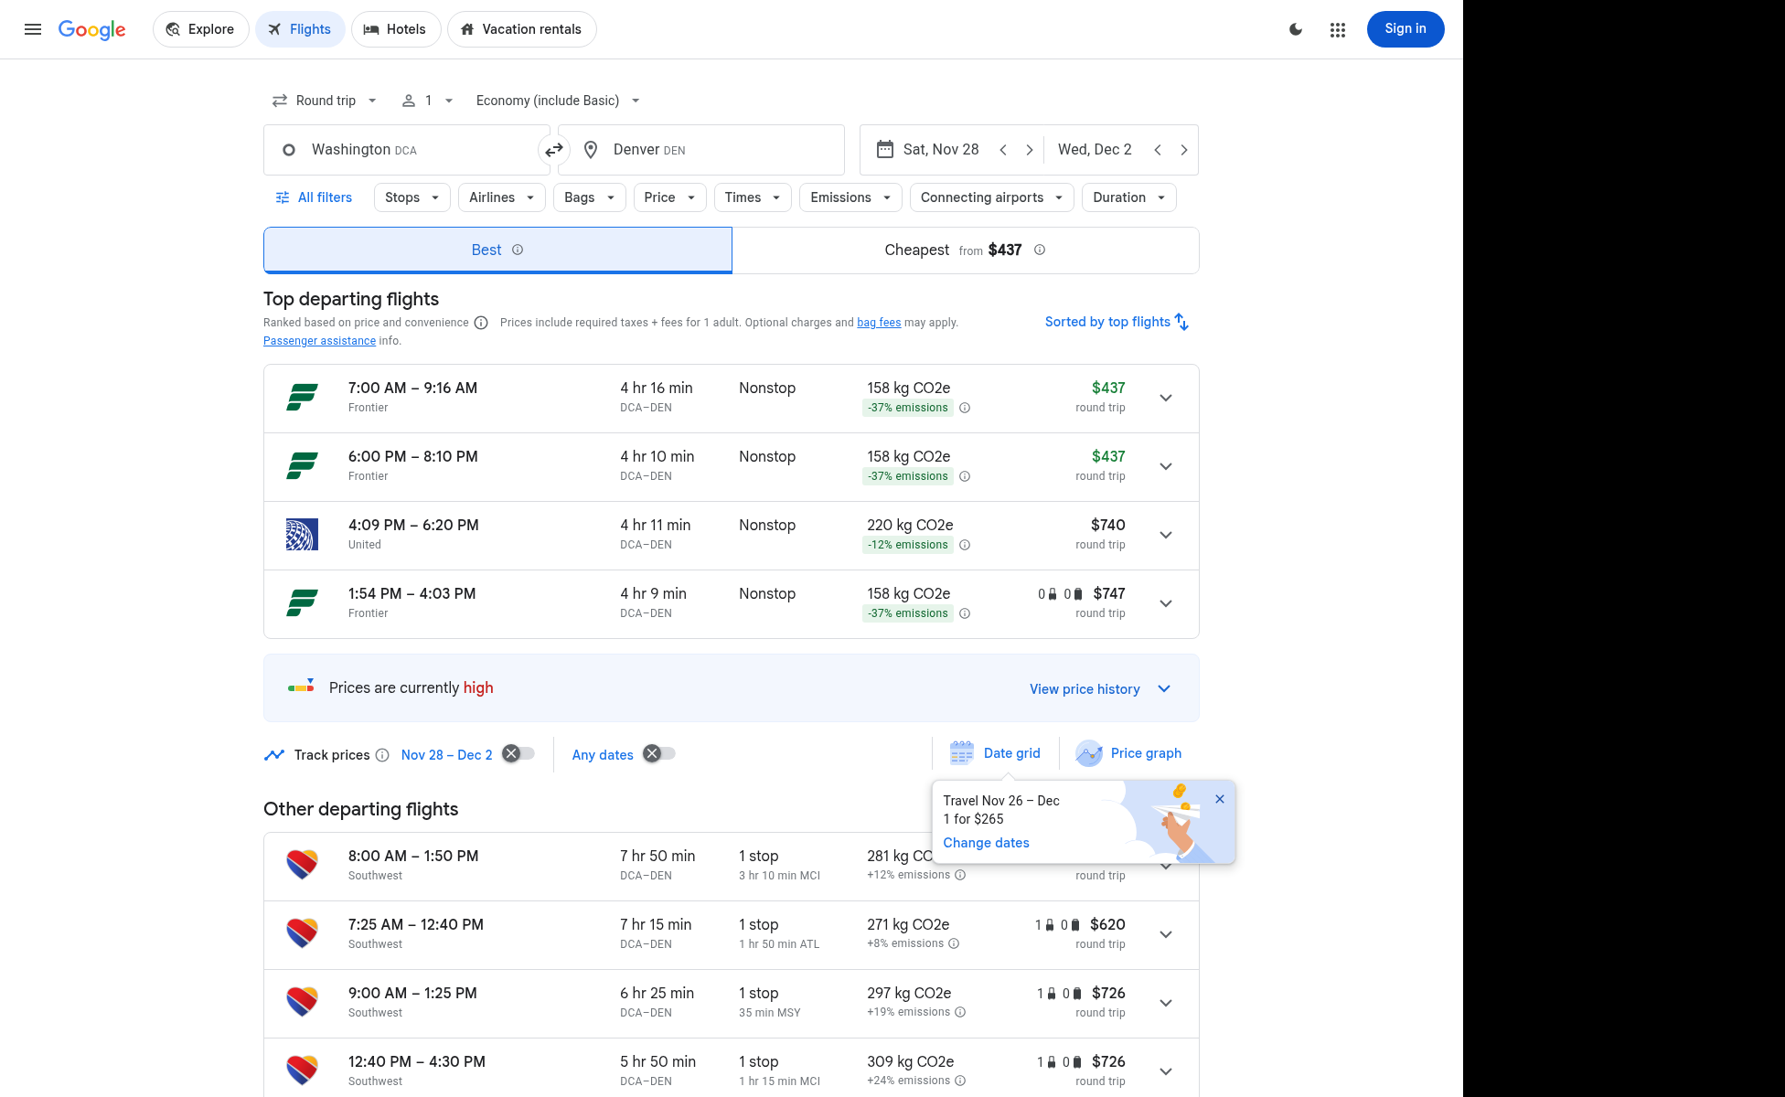
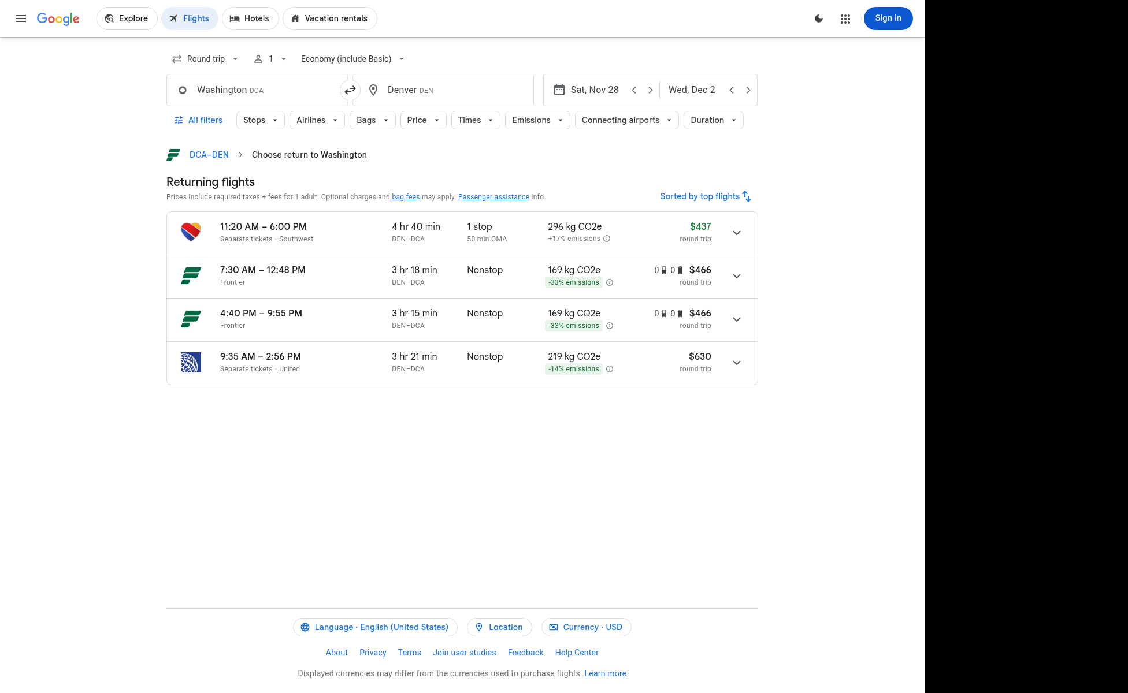
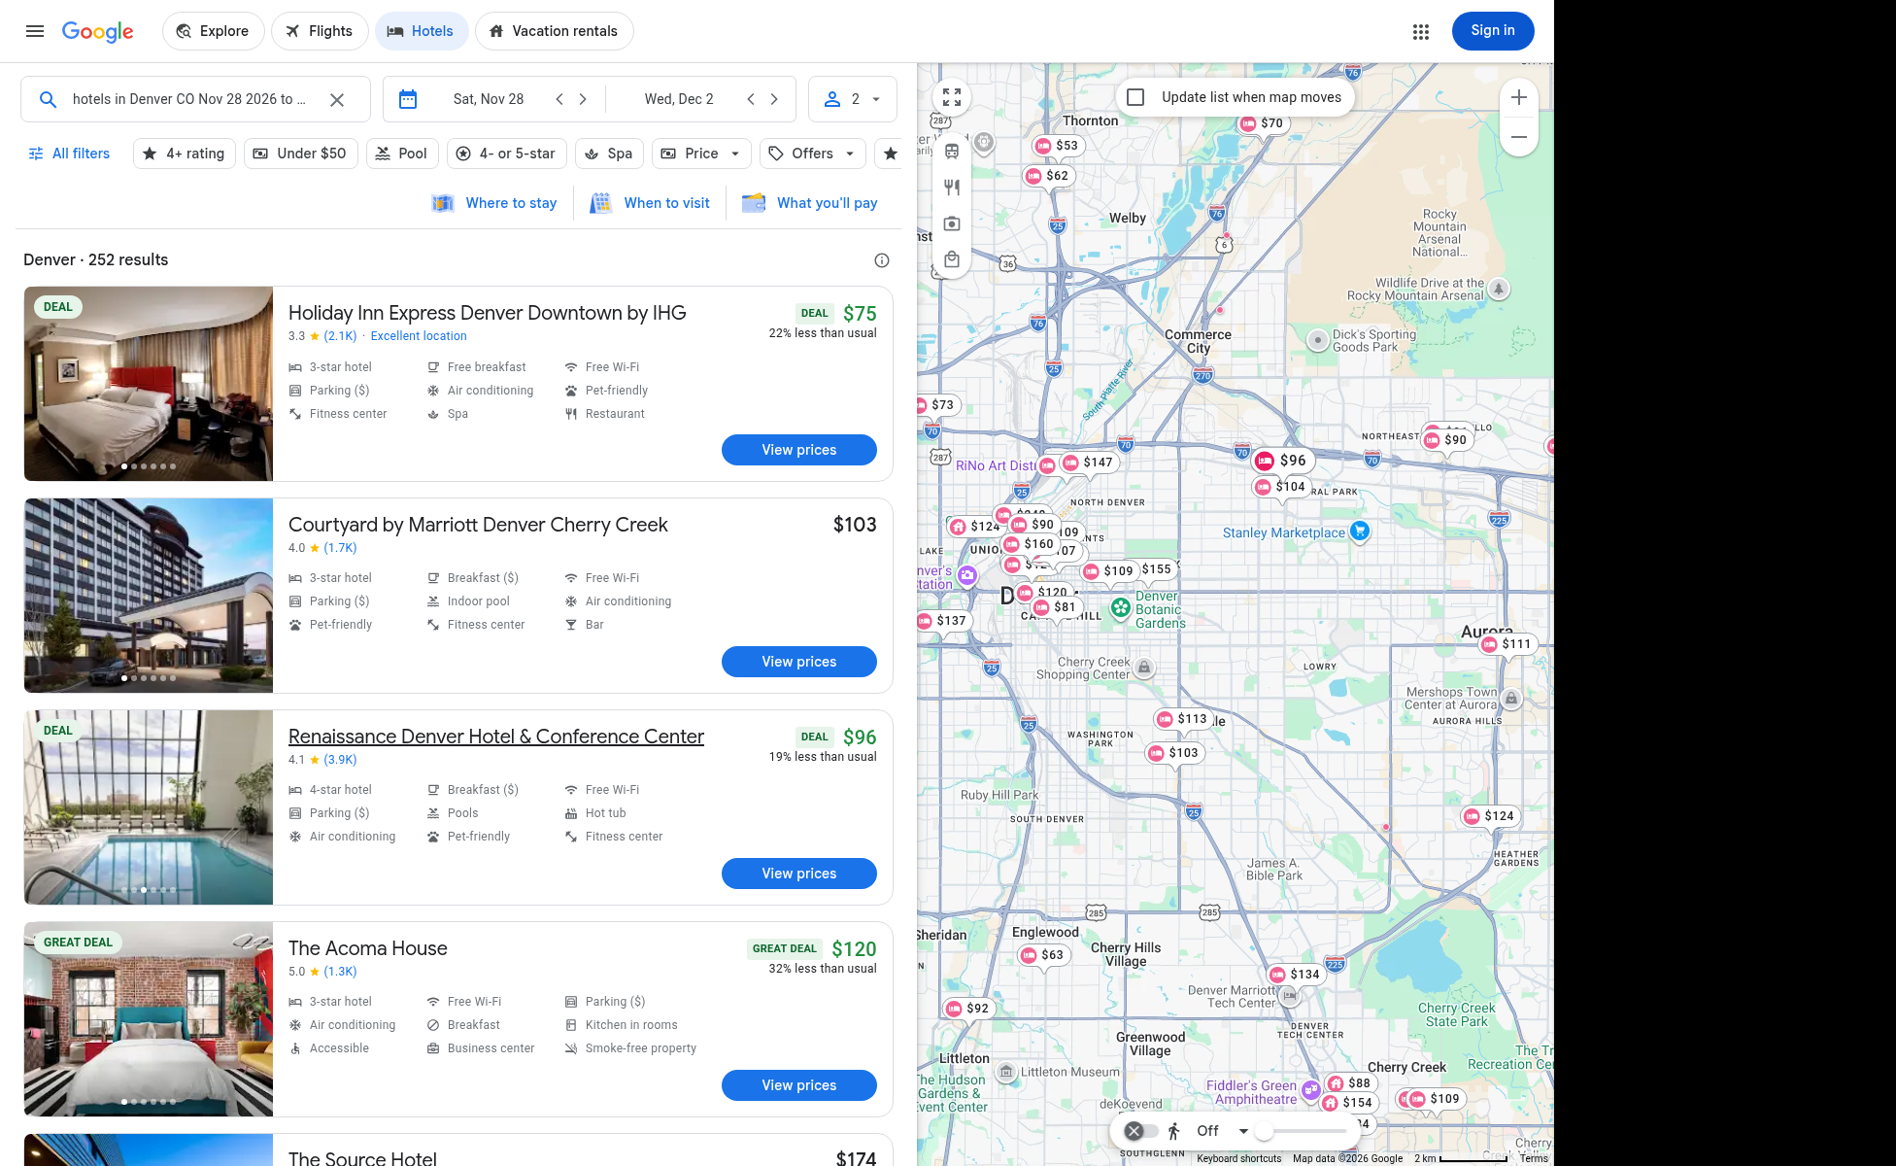
Denver｜航班与住宿网页证据
DCA–DEN · 2026-11-28出发 / 2026-12-02返程 · 1名成人 · USD
预算采用机票 $466.00/人往返；酒店 Holiday Inn Express Denver Downtown by IHG $75.00/房夜起。酒店页默认2旅客/1房并标示免费早餐；仅作为每房起价代理，不能证明单人价格或24间房量。最终房型、单人入住、税费和团体房量须书面确认。采用$466同航司直飞组合；$437最低返程为分票且中转。
航班来源：https://www.google.com/travel/flights?hl=en&curr=USD
酒店来源：https://www.google.com/travel/search?hl=en&gl=us&curr=USD
查询：2026-10-23 14:00 UTC。Google Flights称价格含1名成人必需税费，行李等可另收费；Google Hotels截图为默认2旅客/1房的动态起价，预算将其作为每房代理，单人入住和团体房量待书面确认。截图为真实页面，未表示已预订或有余票/房量。

Slide 5
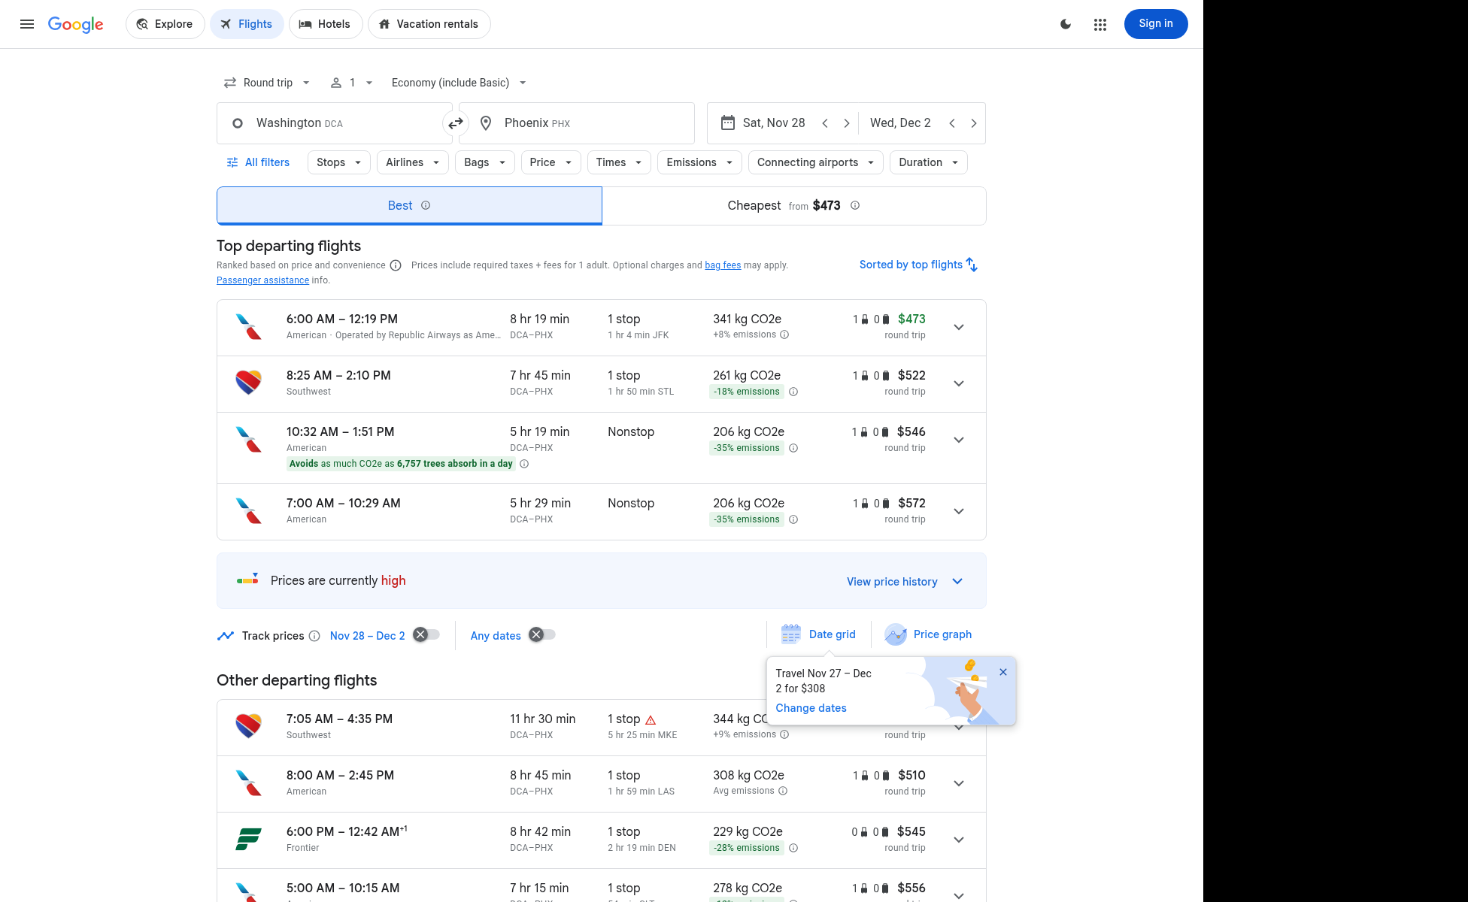
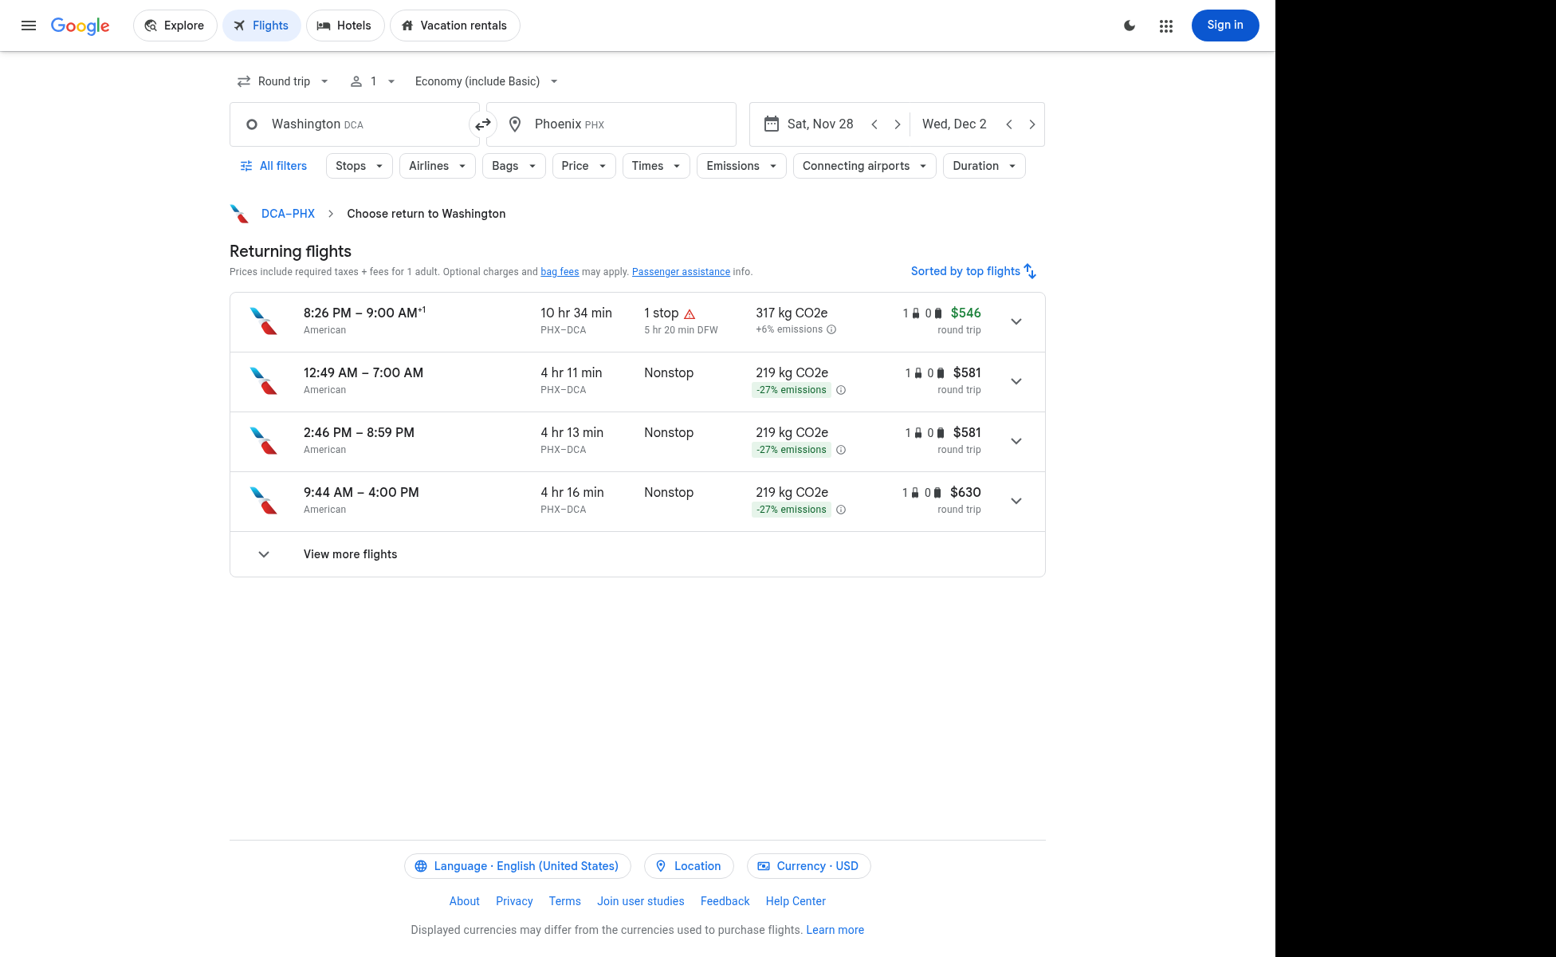
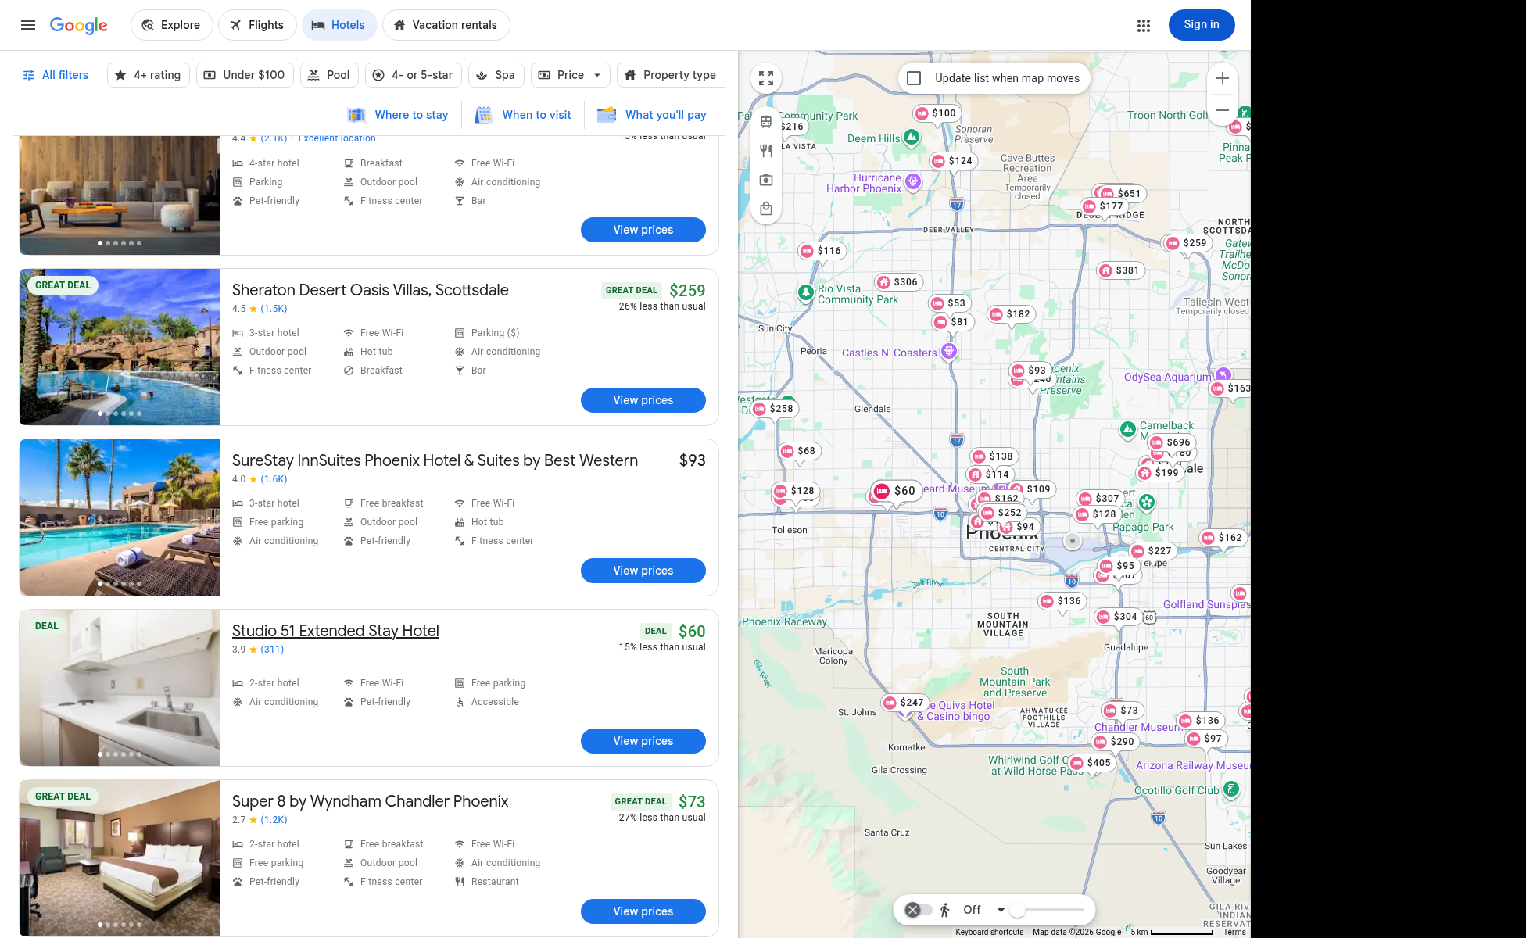
Phoenix｜航班与住宿网页证据
DCA–PHX · 2026-11-28出发 / 2026-12-02返程 · 1名成人 · USD
预算采用机票 $581.00/人往返；酒店 SureStay InnSuites Phoenix Hotel & Suites by Best Western $93.00/房夜起。酒店页默认2旅客/1房并标示免费早餐；仅作为每房起价代理，不能证明单人价格或24间房量。最终房型、单人入住、税费和团体房量须书面确认。$546组合返程中转10小时34分；采用$581直飞返程。
航班来源：https://www.google.com/travel/flights?hl=en&curr=USD
酒店来源：https://www.google.com/travel/search?hl=en&gl=us&curr=USD
查询：2026-10-23 14:00 UTC。Google Flights称价格含1名成人必需税费，行李等可另收费；Google Hotels截图为默认2旅客/1房的动态起价，预算将其作为每房代理，单人入住和团体房量待书面确认。截图为真实页面，未表示已预订或有余票/房量。

Slide 6
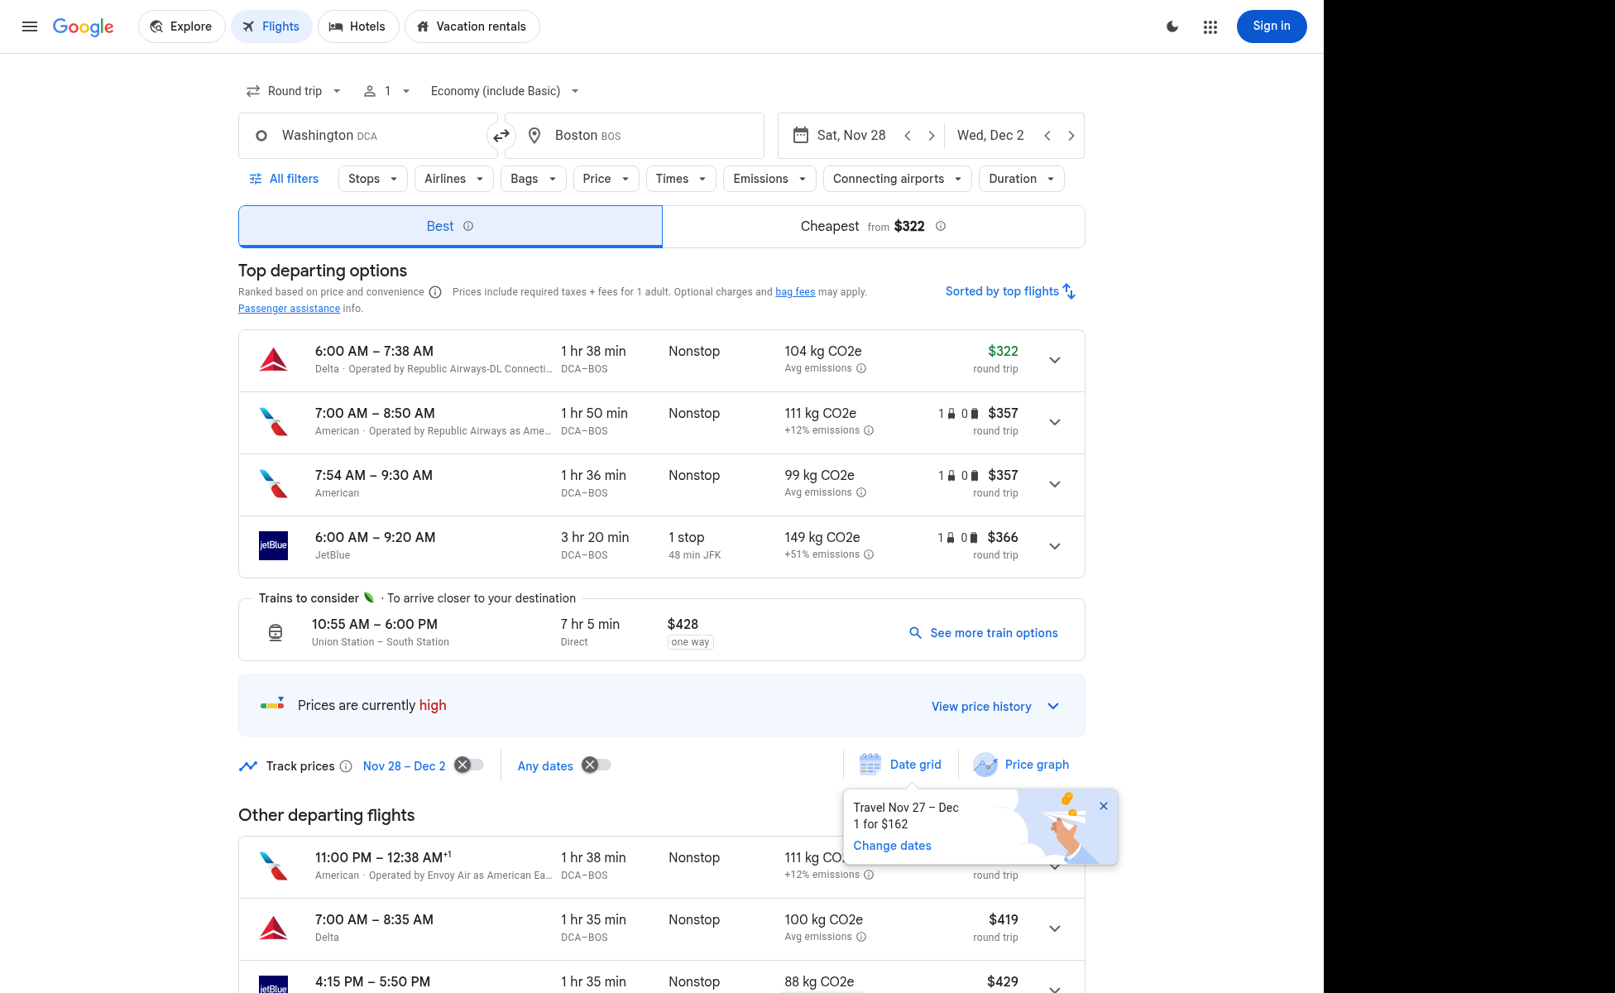
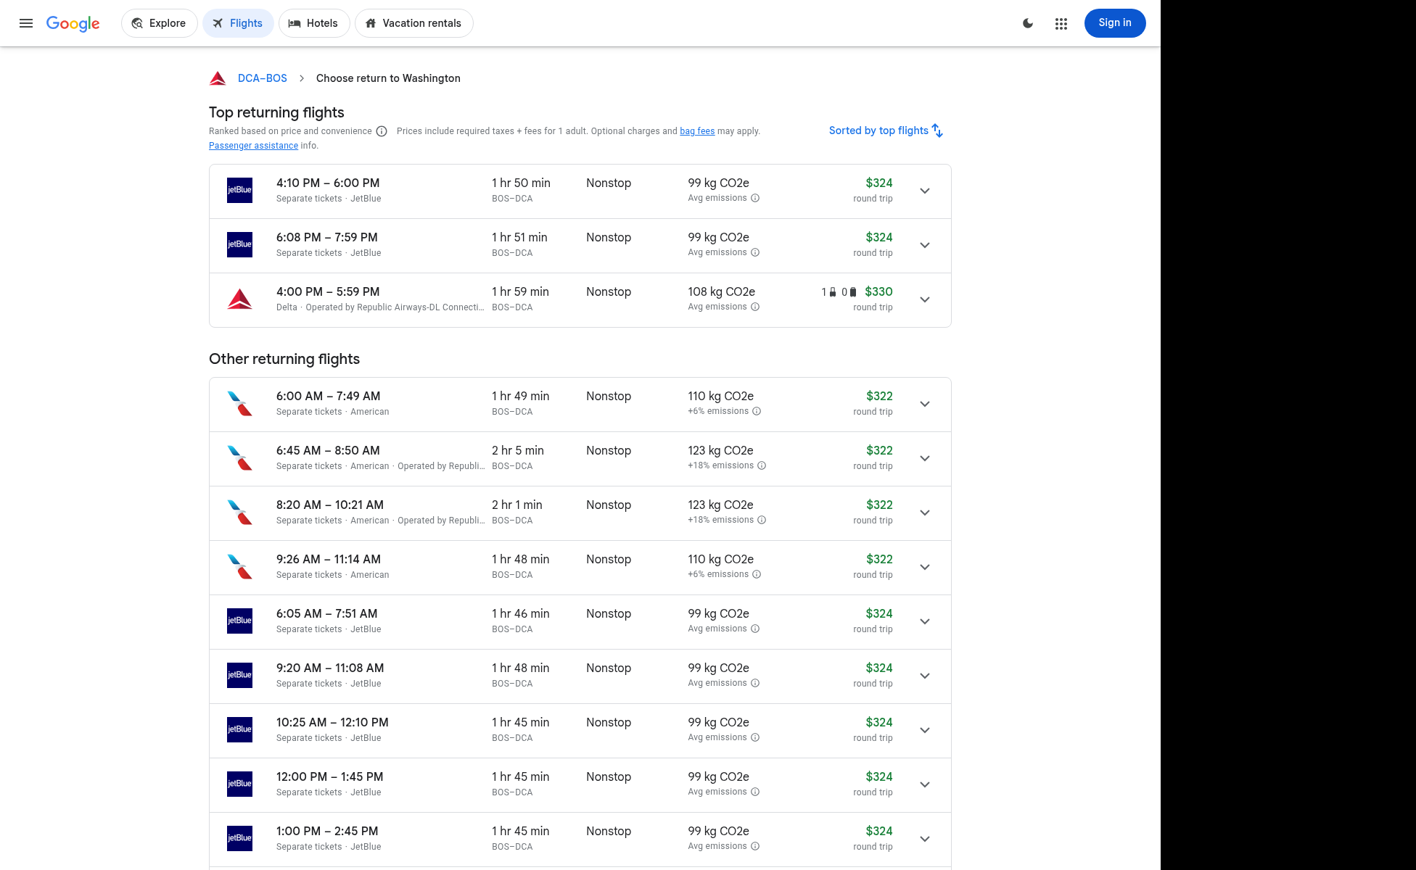
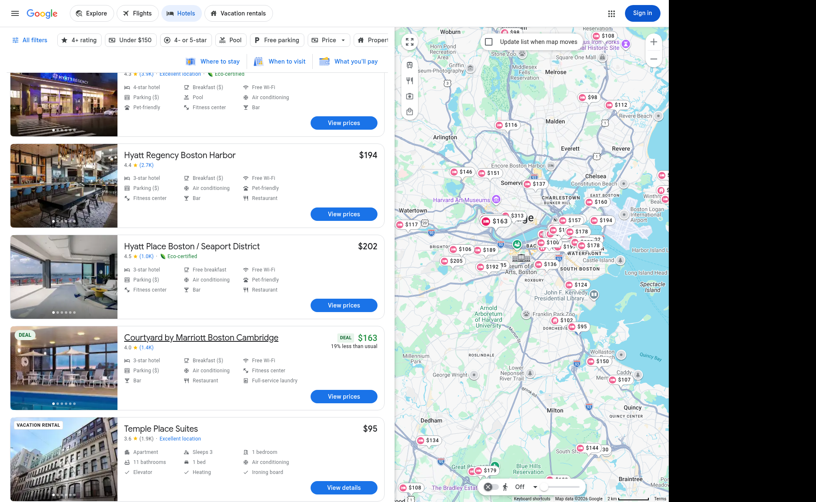
Boston｜航班与住宿网页证据
DCA–BOS · 2026-11-28出发 / 2026-12-02返程 · 1名成人 · USD
预算采用机票 $330.00/人往返；酒店 Hyatt Place Boston / Seaport District $202.00/房夜起。酒店页默认2旅客/1房并标示免费早餐；仅作为每房起价代理，不能证明单人价格或24间房量。最终房型、单人入住、税费和团体房量须书面确认。采用$330同航司组合；$322返程结果标为separate tickets。
航班来源：https://www.google.com/travel/flights?hl=en&curr=USD
酒店来源：https://www.google.com/travel/search?hl=en&gl=us&curr=USD
查询：2026-10-23 14:00 UTC。Google Flights称价格含1名成人必需税费，行李等可另收费；Google Hotels截图为默认2旅客/1房的动态起价，预算将其作为每房代理，单人入住和团体房量待书面确认。截图为真实页面，未表示已预订或有余票/房量。

Slide 7
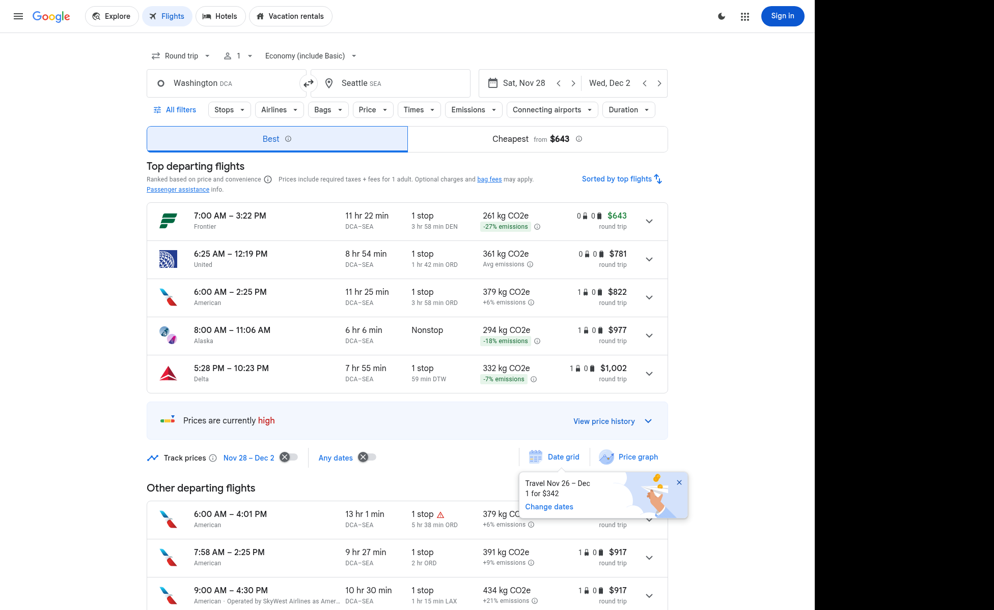
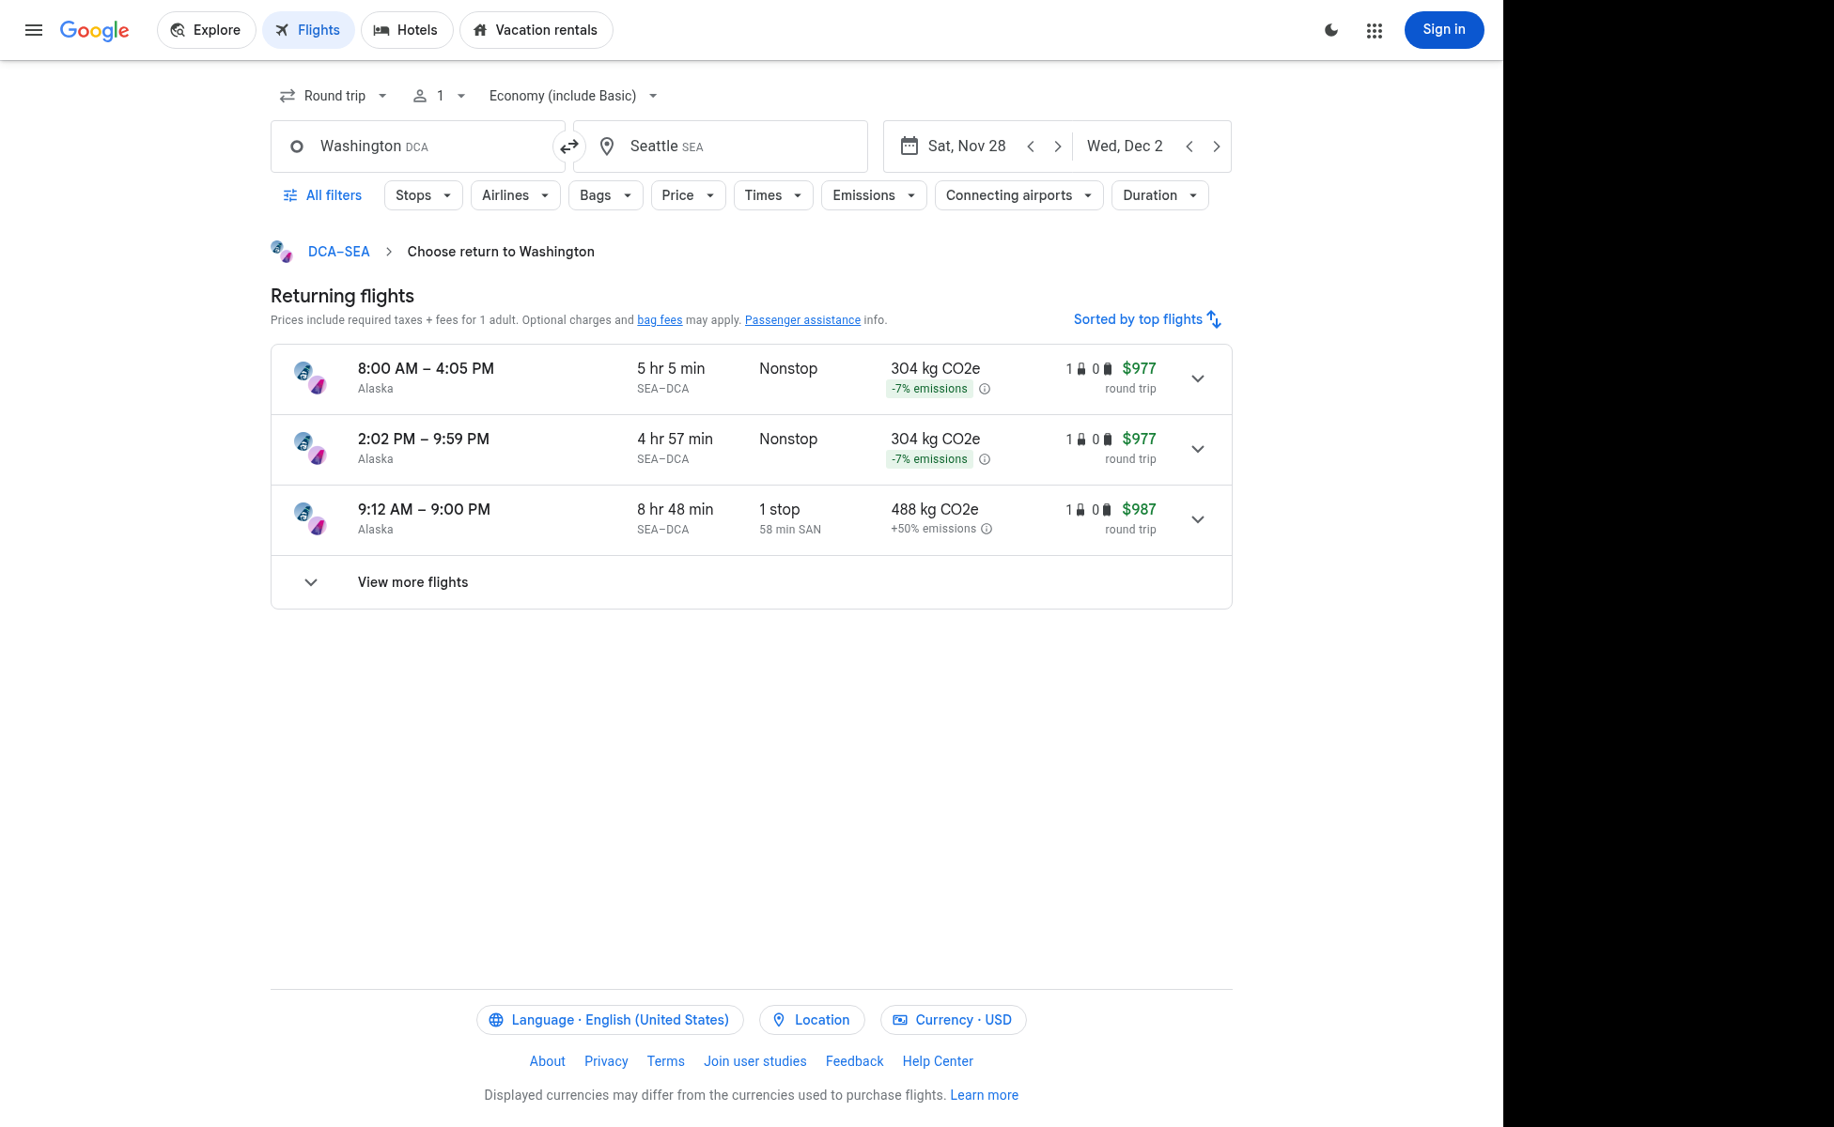
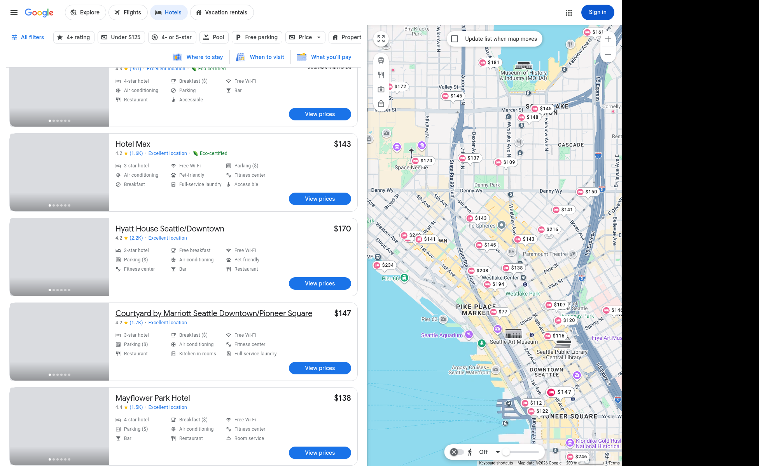
Seattle｜航班与住宿网页证据
DCA–SEA · 2026-11-28出发 / 2026-12-02返程 · 1名成人 · USD
预算采用机票 $977.00/人往返；酒店 Hyatt House Seattle/Downtown $170.00/房夜起。酒店页默认2旅客/1房并标示免费早餐；仅作为每房起价代理，不能证明单人价格或24间房量。最终房型、单人入住、税费和团体房量须书面确认。
航班来源：https://www.google.com/travel/flights?hl=en&curr=USD
酒店来源：https://www.google.com/travel/search?hl=en&gl=us&curr=USD
查询：2026-10-23 14:00 UTC。Google Flights称价格含1名成人必需税费，行李等可另收费；Google Hotels截图为默认2旅客/1房的动态起价，预算将其作为每房代理，单人入住和团体房量待书面确认。截图为真实页面，未表示已预订或有余票/房量。

Slide 8
合规依据与批准闸门
来源可在工作簿 Sources 逐项追溯
FTR / GSA
• §301-11.101：首末日75% M&IE
• §301-11.17：免费酒店早餐不扣M&IE
• §301-11.18：政府/注册餐扣减
• §301-11.27：住宿税限可报销住宿对应税
• §301-74.1/.3/.4/.5：降本、比较、书面理由
• §301-74.7/.21：可供茶歇且不扣M&IE
• FY2027按县/季节住宿与M&IE上限
阻断最终批准
• 场地、AV、茶歇、机构餐完整报价
• 24间单房/早餐/税费/取消条款
• 供应商资质与采购路径
• 资金、财务编码和有权审批
• 培训目的、名单、人数/替代方式理由
• RD Instruction 2036-A正式副本逐条核验
官网在本查询环境返回Access Denied；不编造条款。

